Slide 1
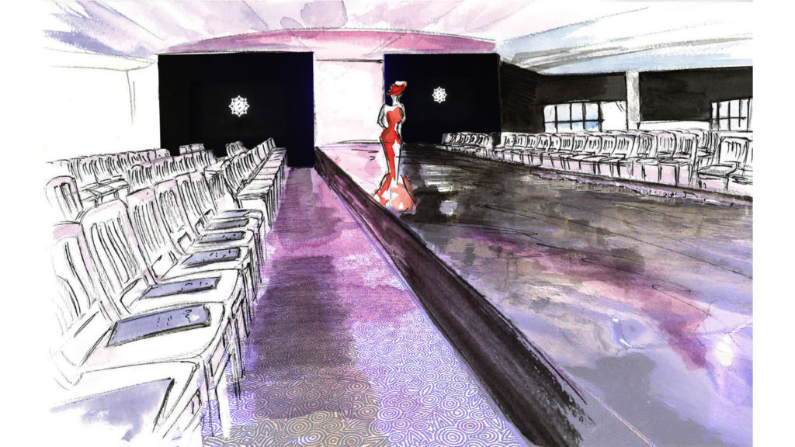


ALSH
3-6 ans
Vacances d’Août
Semaine du 8 au 12 Août
Déroulement de la journée vacances scolaires
Accueil du matin
7h15-9h30
Temps d’animation 9h30-11h30
Repas
11h30-13h00
Temps d’animation
13h00-16h30
Accueil du soir
16h30-18h45

Slide 2
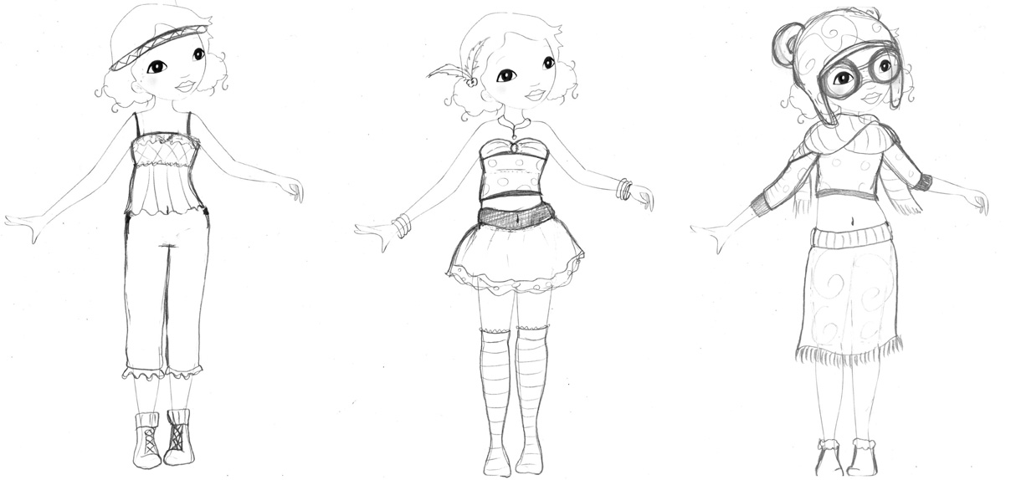
Activités Proposées
Chaque jour, l’équipe d’animation vous propose un panel d’activités et d’ateliers auxquels vos enfants auront le choix de s’inscrire librement
Semaine de la MODE
Ateliers :
Défilé
Séance Photo
Réveil dynamique
Jeux
Jeux de Ballons
Jeux autour de l’eau
Maquillage
Jeux d’équilibre
Ateliers manuels
Bracelets en perle et brésiliens
Chapeau
Lunette de soleil
Photomaton
Dessins pixel (minions)
Activité extérieur
Balade à la ferme
Numéros pratiques :
ALSH ELEMENTAIRE : 07 77 92 40 45
Mail : alshelementaire@ville-martignas.fr

